Slide 1
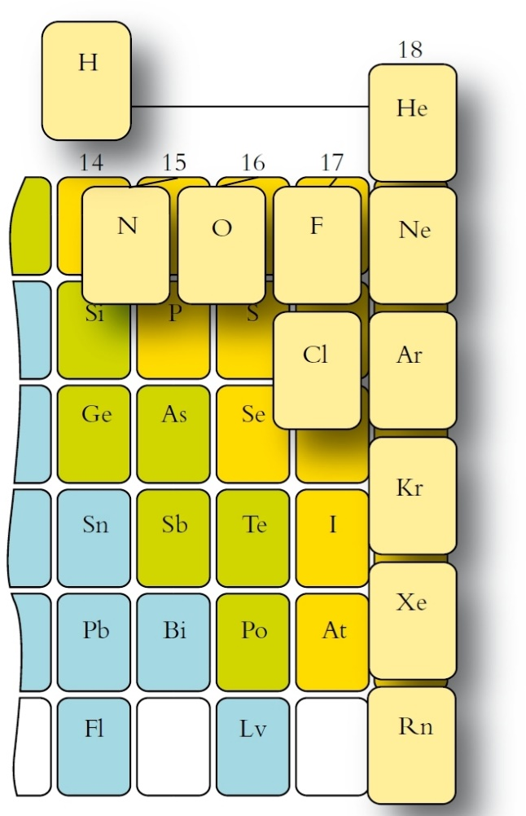
Il gas ideale
In un gas, la particelle (atomi o molecole) della sostanza tendono ad occupare totalmente il volume del contenitore. Idealmente, l’energia cinetica è maggiore dell’energia di interazione tra le particelle e non sono presenti interazioni tra le molecole (interazioni intermolecolari).
Definiamo un gas ideale come un sostanza che:
Ha molecole di volume trascurabile rispetto al contenitore;
Non presenta interazioni tra le molecole;
Gli urti tra le molecole sono elastici, cioè comportano un totale trasferimento di energia.
Per definire lo stato di un gas, dobbiamo fare riferimento a 3 diverse grandezze:
il volume occupato dal gas (volume del recipiente)
la pressione del gas all’interno del contenitore
la temperatura del gas

Slide 2
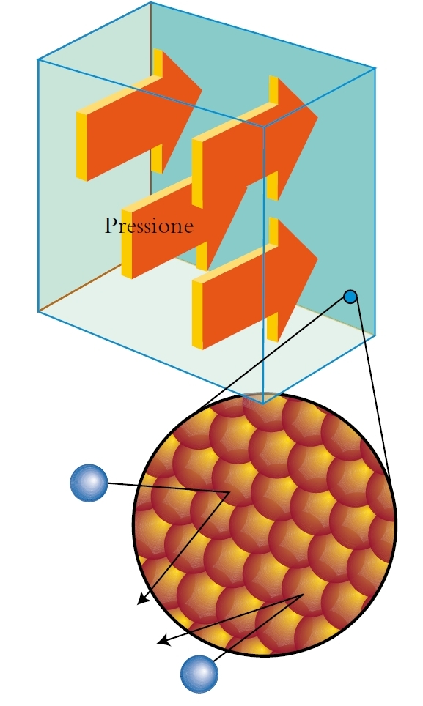
La pressione del gas
Il moto casuale delle molecole nel gas provoca urti contro le pareti del contenitore. La pressione (P) di un gas è definita come la forza (F) esercitata dal gas sulla superficie del recipiente che lo contiene, per unità di superficie (S):
$$P= \frac{F}{S}$$
L’unità di misura della pressione nel Sistema Internazionale è il Pascal (Pa), che è pari a N/m².
Altre unità di misura utilizzate dei chimici sono:
atmosfere (atm): 1 atm = 1.013·10⁵ Pa;
bar: 1 bar = 10⁵ Pa;
Torricelli (torr): 1 torr = 1/760 atm, 1 atm = 760 torr;
millimetri di mercurio (mmHg): 1 mmHg = 1 torr = 1/760 atm, 1 atm = 760 mmHg.
Esempio: Convertire 365 mmHg in atm e Pa.
$P_{atm}=\frac{365 mmHg}{760 mmHg/atm}=0.480 atm$ $P_{Pa}=0.480 atm∙1.013∙{10}^{5}\frac{Pa}{atm}=4.87∙{10}^{4}Pa$

Slide 3
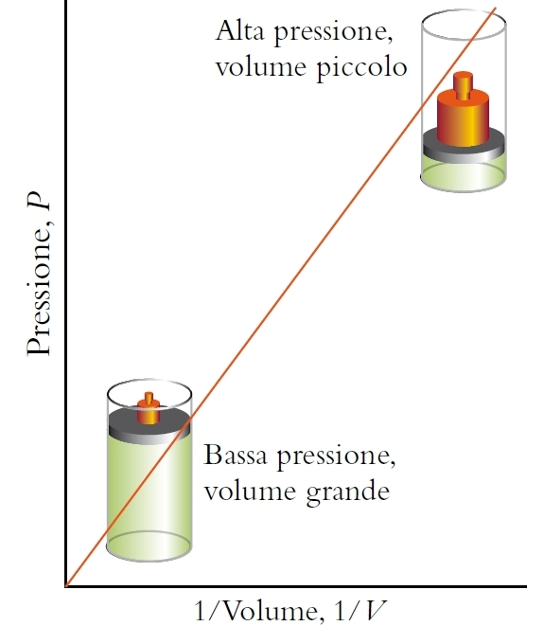
Legge di Boyle
Nel 1600, diversi scienziati si occuparono della descrizione delle proprietà macroscopiche dei gas.
Robert Boyle (1627-1691) osservò che i gas sono comprimibili, a differenza di liquidi e solidi. Quando il volume del gas viene variato, anche la pressione varia.
In particolare, facendo una serie di misurazioni e mettendo in un grafico P contro 1/V, Boyle osservò che la curva ottenuta era una retta.
A temperatura costante, pressione e volume di un gas sono inversamente proporzionali:
$$P∙V=costante$$

Slide 4
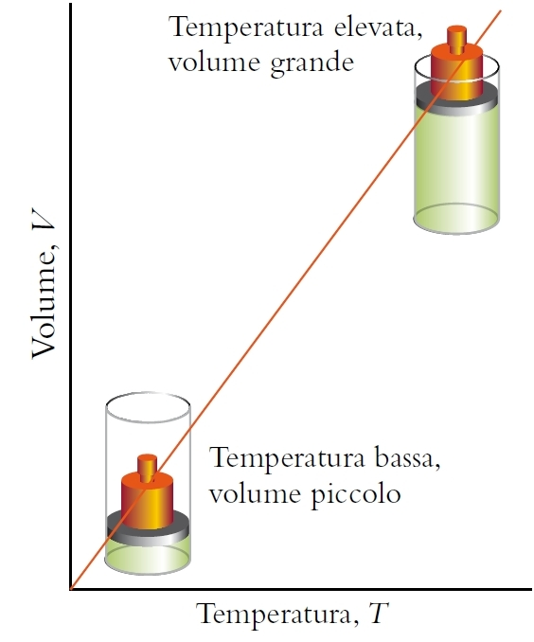
Legge di Charles o di Gay-Lussac
Jacques Charles (1746-1823) e Joseph Louis Gay-Lussac (1778-1850), indipendentemente, osservarono che, a pressione costante, il volume del gas aumenta all’aumentare della temperatura.
A pressione costante, temperatura e volume di un gas sono direttamente proporzionali:
$$V=costante∙T$$
La retta di volume contro temperatura interseca l’asse della temperatura (corrispondente a V = 0) al valore di -273.15°C. (Il gas si trasforma in liquido prima di questa temperatura). Questa temperatura è impossibile da raggiungere, è detta zero assoluto delle temperature ed è alla base della scala Kelvin delle temperature.

Slide 5
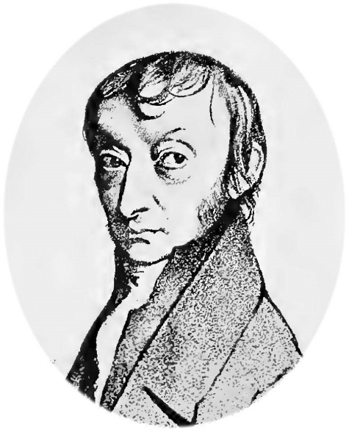
Legge di Avogadro
L’italiano Amedeo Avogadro (1776-1856) pesò volumi uguali di gas diversi e si accorse che avevano pesi molto diversi. Tuttavia, la quantità di gas (numero di moli) contenuta nel recipiente di un certo volume era uguale qualsiasi gas venisse preso in considerazione.
A pressione e temperatura costanti, il numero di moli è proporzionale al volume di gas che il recipiente contiene:
$$V=costante∙n$$
In base a questa legge, il volume di una mole di gas è costante, qualunque sia il gas in questione. Questo viene detto volume molare del gas, V_{M}.
La densità di un gas può essere calcolata a partire dal volume molare e dalla massa molare del gas:
$$d=\frac{m}{V}=\frac{m_{1mol}}{V_{1mol}}=\frac{MM}{V_{M}}$$
In condizioni standard (0°C e 1 atm), il volume molare di qualsiasi gas è pari a 22.41 L.

Slide 6
Equazione di stato dei gas ideali
Le quattro grandezze che descrivono completamente un gas (temperatura, pressione, volume e numero di moli) non sono indipendenti, ma esiste una relazione che le lega. Ne segue che, per descrivere lo stato termodinamico di una gas è sufficiente specificare tre sole di esse. Combinando le leggi dei gas viste (Boyle, Charles e Avogadro), si ottiene tale relazione che vale per tutti i gas che mostrano un comportamento ideale. Questa è detta equazione di stato dei gas ideali:
$$P∙V=n∙R∙T$$
dove R è la costante universale dei gas e ha il valore di 0.0821 atm·L·mol⁻¹·K⁻¹. (Attenzione alle unità di misura della costante!!!)
Esempio: Calcolare la pressione esercitata da 0.200 moli di un gas che occupa il volume di 250 cm³ alla temperatura di 25°C.

Slide 7
Equazione di stato dei gas ideali
Il gas ideale non esiste, ma è un concetto utilissimo, perché tutti i gas tendono a comportarsi in modo ideale in un intervallo abbastanza ampio di pressione.
Per un gas ideale in condizioni di equilibrio, una qualsiasi delle quattro grandezze caratteristiche può essere ricavata dall'equazione di stato, note le altre tre.
La legge del gas ideale vale per ogni stato di equilibrio, per cui se un gas ideale compie una trasformazione fra due stati di equilibrio, i valori delle grandezze caratteristiche nei due stati di equilibrio sono correlati:

Slide 8
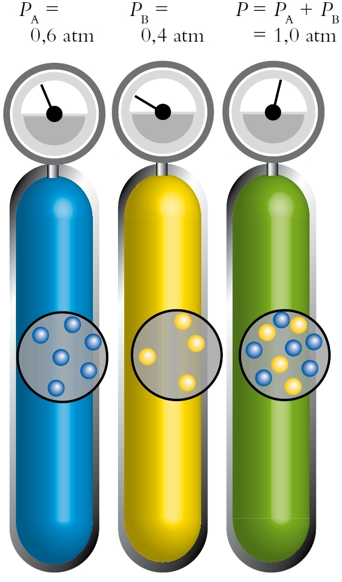
Miscele di gas e legge di Dalton
Per un sistema formato da una miscela di più gas nello stesso contenitore, si definisce la pressione parziale di ciascun gas nella miscela come la pressione che il gas avrebbe se da solo occupasse tutto il volume del contenitore.
Se i gas hanno comportamento ideale, vale la legge di Dalton: la somma delle pressioni parziali è pari alla pressione totale, $P_{tot}=P_{A}+P_{B}+P_{C}+…$
Per ciascun gas la pressione parziale può essere calcolata applicando la legge di stato dei gas:
$$P_{A }= \frac{n_{A}RT}{V}$$
La pressione totale può essere scritta come:
$P_{tot}=(n_{A}+n_{B}+n_{C}+…)\frac{RT}{V}$.
Da cui: $\frac{P_{A}}{P_{tot}}=\frac{n_{A}}{n_{tot}}=χ_{A}$ ($χ_{A}$ = frazione molare)
La pressione parziale è: $P_{A }=χ_{A}∙P_{tot}$

Slide 9
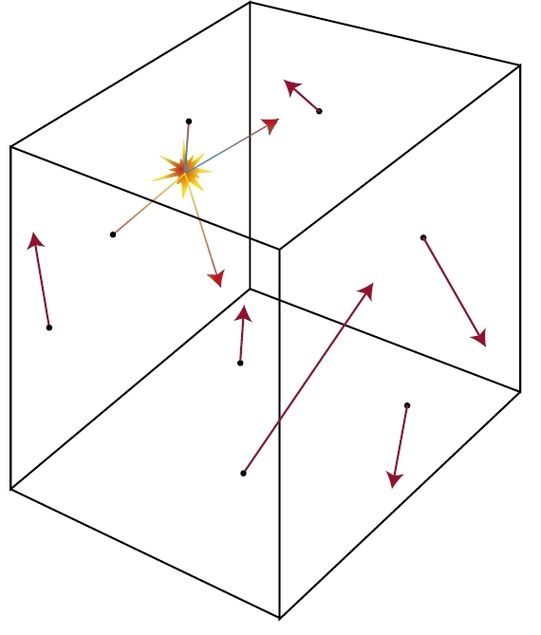
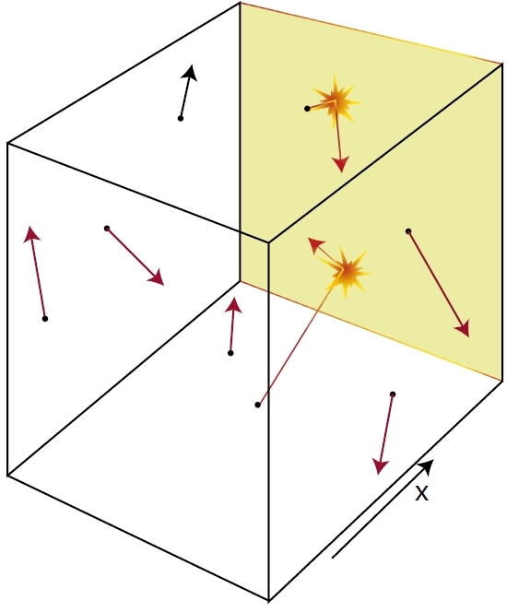
Teoria cinetico-molecolare dei gas
La teoria cinetico-molecolare dei gas correla le leggi dei gas con la natura atomica della materia.
Per un gas ideale, le molecole possono essere considerate come puntiformi e in moto rettilineo. Se la pressione è bassa, l’urto tra due molecole è raro. Tali urti sono elastici.
Le molecole urtano contro le pareti del recipiente. Gli urti sono elastici, cioè le particelle rimbalzano senza trasferire energia. A livello macroscopico, gli urti contro le pareti sono responsabili della pressione del gas.

Slide 10
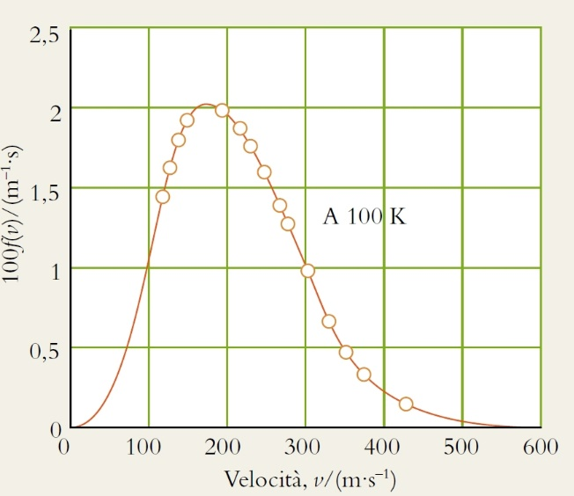
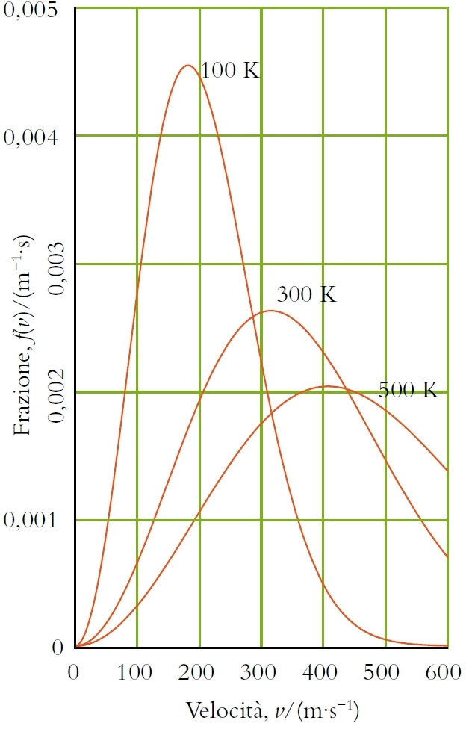
Le molecole del gas hanno una certa energia cinetica, pari a: $E_{K}=\frac{1}{2}mv^{2}$ , con m massa della particella, v velocità.
Riportando in un diagramma il numero di particelle con una certa velocità, si ottiene una distribuzione gaussiana, la distribuzione di Maxwell-Bolzmann.
All’aumentare della temperatura, la distribuzione diventa più piatta e il suo massimo si sposta a valori maggiori di velocità (o di energia cinetica).
La temperatura è correlata alla velocità media delle particelle e alla loro energia cinetica media:
$\overline{E_{k}}=\frac{3}{2}RT$.
In base a questa teoria, possono essere spiegate sia la legge di Boyle (quando il volume è minore, le particelle di gas urtano di più contro le pareti del recipiente) sia la legge di Charles (a parità di pressione, molecole che si muovono più rapidamente, ovvero che hanno una temperatura maggiore, occupano un volume maggiore).

Slide 11
Equazione del gas reale
Nei gas reali, il volume delle molecole è trascurabile solo a pressione molto bassa. A pressione più alta, però, le particelle del gas occupano un volume non trascurabile che deve essere considerato nell’equazione di stato del gas.
Se il gas è inerte (ad es. gas nobili), le molecole non interagiscano tra loro e il gas può essere considerato ideale. Se il gas non è inerte o è a pressione alta, però, la pressione è ridotta perchè le particelle interagiscono tra loro e questo limita gli urti contro le pareti del recipiente (cioè la pressione).
Johannes van der Waals (1837-1923) ha proposto un’equazione per valutare il comportamento dei gas reali:
$$\left[P+a∙{\left(\frac{n}{V}\right)}^{2}\right]\left(V−b∙n\right)=n∙R∙T$$
dove a e b sono coefficienti empirici, diversi per gas diversi.
La pressione interna (a·n²/V²) corregge la misura della pressione, tenendo conto delle interazioni tra le particelle. Il secondo contributo (b·n), detto covolume, considera il volume non trascurabile delle particelle di un gas reale.

